Slide 1
GSLC session 3
Storyboarding & concept art

Slide 2

siang temen-temen, maaf baru bikin forumnya sekarang
Lalu selamat mengerjakan tugas 1 fruit basket yah (good luck~!)
(jgn lupa deadline tugas 1 pada pertemuan 4 minggu ini ya)

Slide 3


Lalu jika kalian masih membutuhkan aplikasi untuk menggambar , bisa private message atau email ke aku untuk ku bagi link google drive paint tool sai
Bagi yang membutuhkan slide 1 dan 2 juga akan kusiapkan dl sblm kubagikan linknya

Slide 4
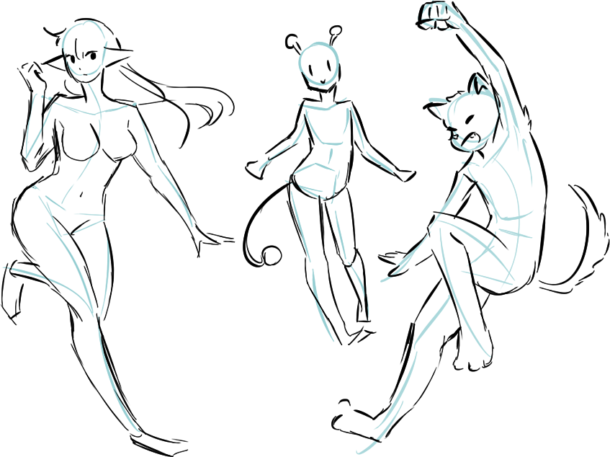
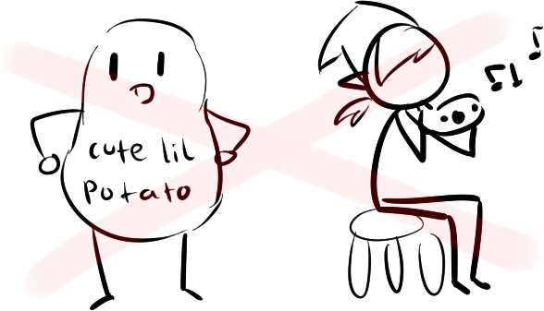
Teaser tugas selanjutnya gambar karakter humanoid :
Style dan karakter bebas
Asal humanoid dan
Memiliki bentuk badan
Manusia
(v) Yang seperti ini tidak dinilai

Slide 5
Tugas selanjutnya, kumpul saat pertemuan 5
Tugas per individu
15 pose
Sketch saja
Dikumpul hardcopy (di print di kertas, boleh gambar lgsg dikertas)
Keterlambatan minus 3 poin

Slide 6
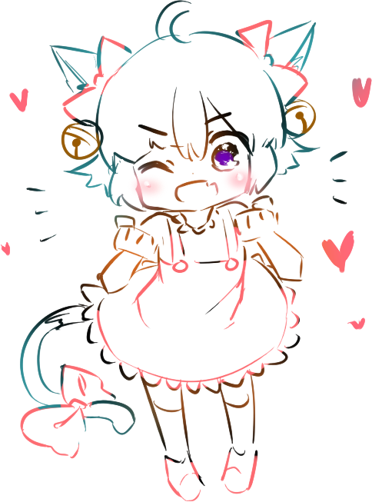
Jika ada pertanyaan bisa bertanya via email / fb / line / bertemu langsung di anggrek R.728
Ada wacom / pen tablet juga di 728 jika membutuhkan
Semangat mengerjakan tugasnya~! >,</

